Slide 1
מתן הוראות לרובוט ברוכים הבאים לסקראץ' 3

Slide 2
תוכן עניינים
חזרה ותזכורת
לתת הוראות לרובוט
תרגיל – המורה הוא רובוט
סביבת הפיתוח 3 Scratch
מושגים
כניסה לסביבת הפיתוח
היכרות עם הסביבה
היכרות עם סוגי פקודות
הוספת משפחת פקודות הרובוט
סדר וניקיון

Slide 3
חזרה ותזכורת
מערכות
קלט-מעבד-פלט
מערכת מיחשוב ומערכת רובוטיקה
אמצעי קלט ופלט ברובוט

Slide 4
לתת הוראות לרובוט
תרגיל - המורה הוא רובוט!
יש לתת לרובוט משימה לביצוע.
דוגמא: כתוב שם של תלמיד על הלוח
דוגמא: כתוב שמות של 3 תלמידים על הלוח
דוגמא: שחק איתי "זוג או פרט"
התלמיד הוא רובוט!
מי מתנדב להיות המתכנת שלו?

Slide 5
סיכום תרגיל
הרובוט לא יכול לנחש למה התכוונו או מה רצינו אלא רק מבצע את ההוראות שניתנו לו בצורה מדוייקת ללא פרשנות.
בכדי שהרובוט יבצע את מה שמורים לו, הפקודות צריכות להיות כאלו שהוא "מבין" – כלומר, יודע לבצע
אם רוצים שרובוט יבצע משימה מורכבת שאותה הוא לא יודע לבצע, צריך לפרק אותה לתתי משימות שאותן הוא כן יודע לבצע.
רובוטים יכולים לבצע משימות מאוד מורכבות, ולפעמים הם יכולים לבצע תפקידים של בני אדם

Slide 6
סביבת הפיתוח Scratch 3 - מושגים
אלגוריתם - דרך שיטתית לביצוע משימה מסוימת במספר סופי של צעדים.
שפת תכנות – שפה לכתיבת תכניות מחשב.
תכנית מחשב - רצף הוראות בשפת תכנות שנועדו לביצוע משימה (מימוש אלגוריתם).
תסריט - מילה נרדפת לתכנית מחשב בשפת התכנות סקרטץ׳ (Scratch).

Slide 7
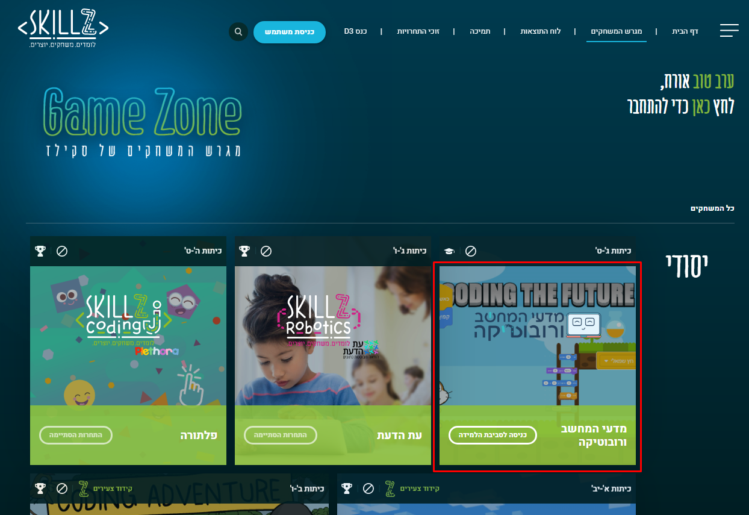
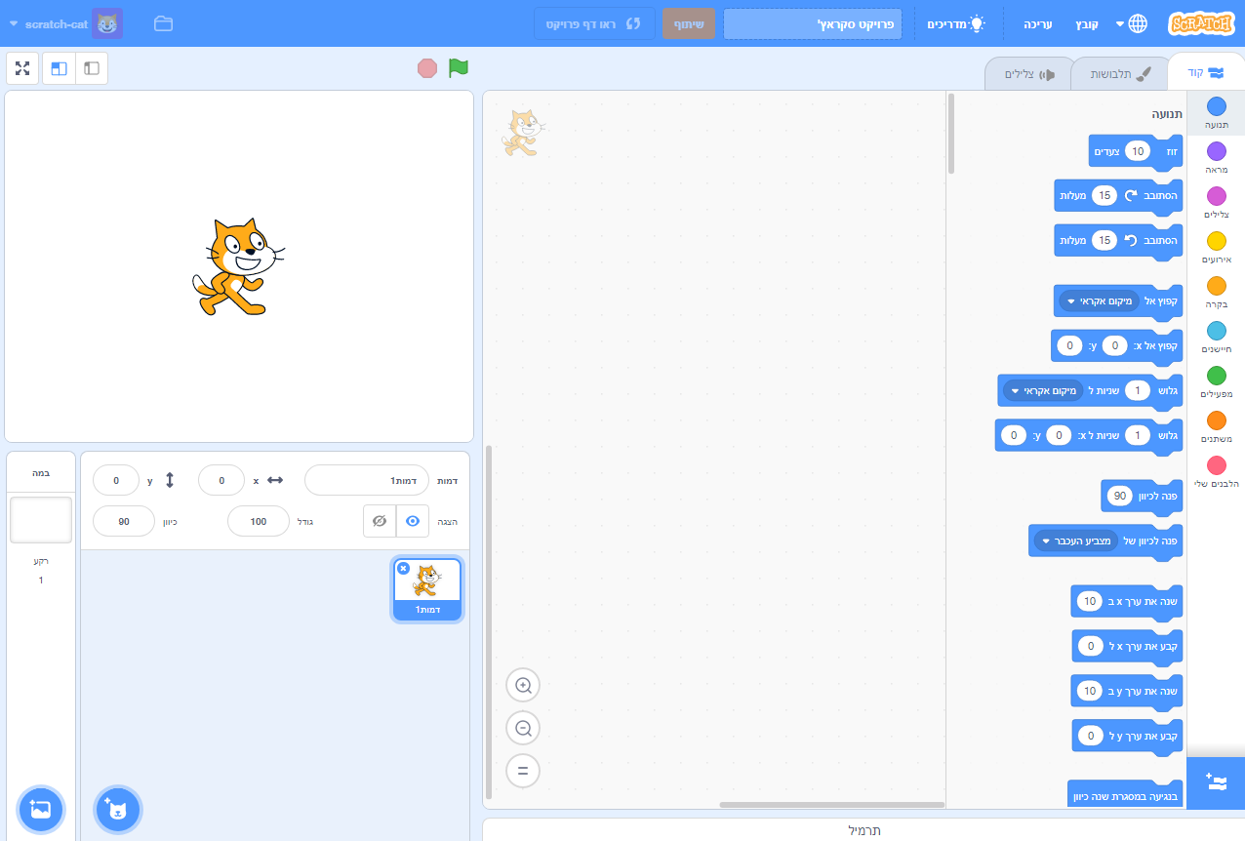
Scratch 3 – כניסה לסביבת הפיתוח
לתלמידים עם הזדהות אחידה – הכניסה דרך מגרש המשחקים של משרד החינוך
לכל השאר – הכניסה דרך האתר הייעודי של פישרטקניק

Slide 8
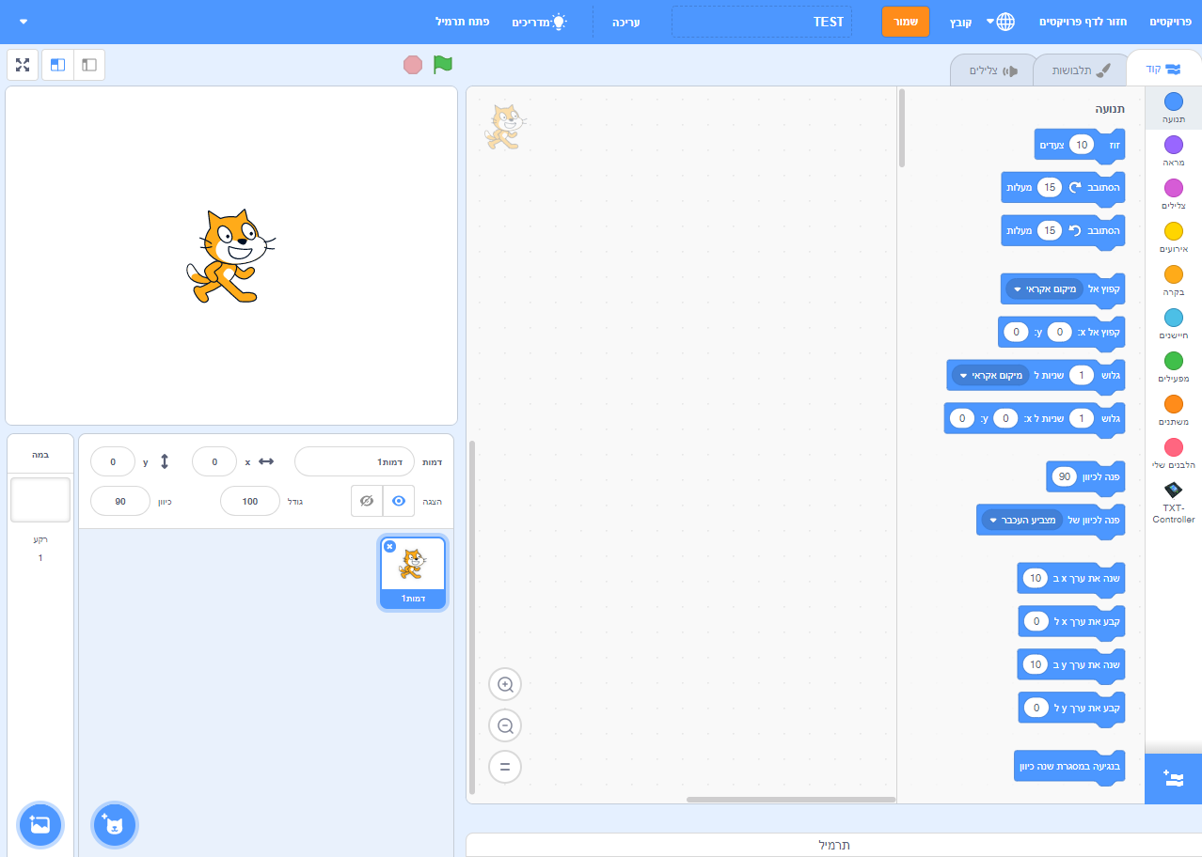
סביבת הפיתוח Scratch 3

Slide 9
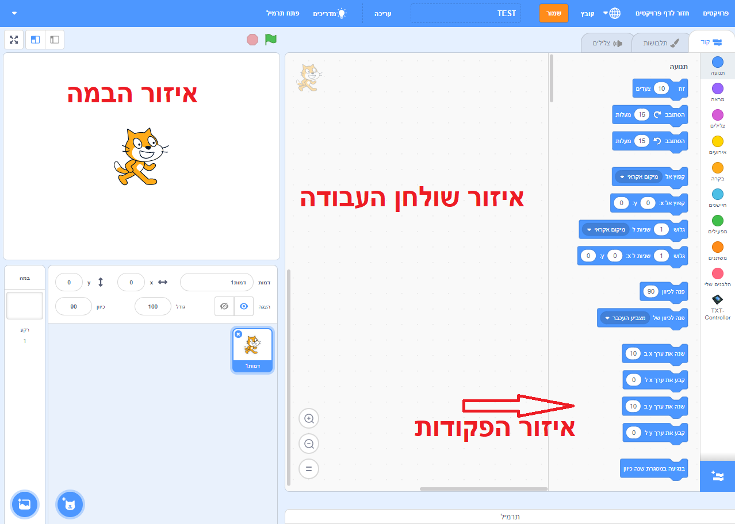
סביבת הפיתוח Scratch 3

Slide 10
סביבת הפיתוח Scratch 3

Slide 11
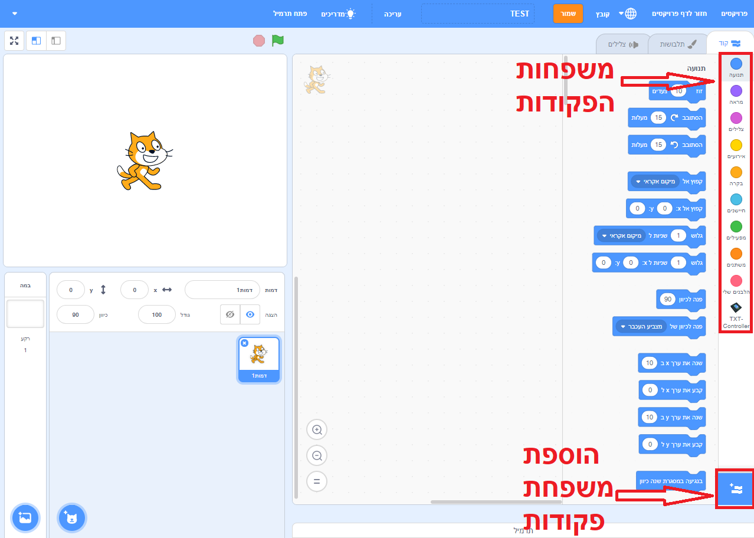
סביבת הפיתוח Scratch 3

Slide 12
סביבת הפיתוח Scratch 3 - פקודות
משפחות הפקודות
צבע שונה לכל משפחה
מכנה משותף לכל משפחה
מנגנון הפעלת פקודות
לחיצה כפולה להפעלה חד-פעמית מיידית
גרירה לשולחן העבודה לשם הרכבת תסריט

Slide 13
סביבת הפיתוח Scratch 3 - פקודות
סוגי פקודות - כללי
פקודות כובע להתחלת תהליכים
אירוע – מתניע את התסריט
פקודות תנאי לביצוע בדיקות
תנאים – אם ואם לא
פקודות לביצוע פעולות

Slide 14
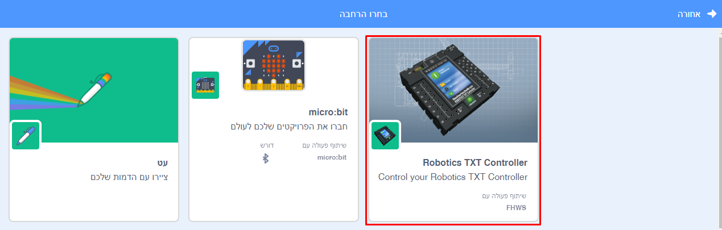
הוספת הרחבה למשפחות הפקודות
להוספת משפחת פקודות הרובוט (גם ללא רובוט המחובר למחשב) - לאחר לחיצה על כפתור הוספת הרחבה למשפחת הפקודות – נבחר בהרחבה של בקר ה-TXT של פישרטקניק

Slide 15
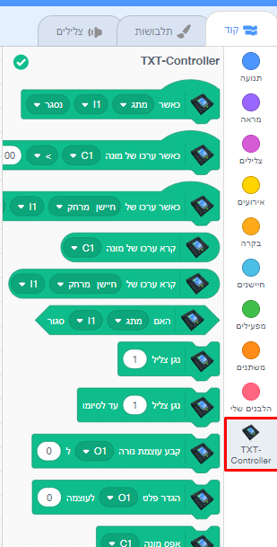
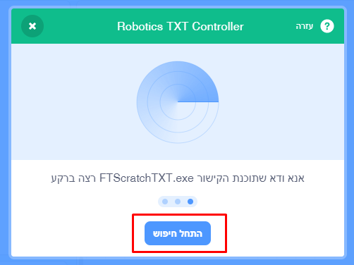
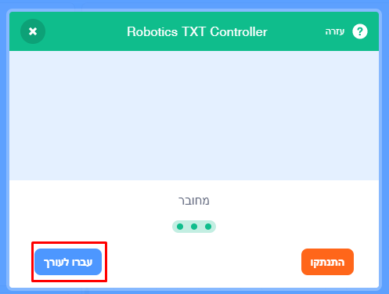
הוספת הרחבה למשפחות הפקודות
נחפש את הרובוט (תוכנת הקישור FTScratchTXT השחורה אמורה לרוץ ברקע) ונחזור לסביבה אליה התווספה משפחת פקודות הבקר.
אם הרובוט לא מחובר עדין ניתן להוסיף משפחת הפקודות, ומחוון החיבור לא יציג V אלא סימן שאלה כתום (שלחיצה עליו תתחיל שוב את תהליך החיבור)

Slide 16
סדר וניקיון
שמירת פרוייקט ה-SCRATCH 3
סידור ציוד ועמדת העבודה
סוגרים את החלונות במחשב

